Slide 1
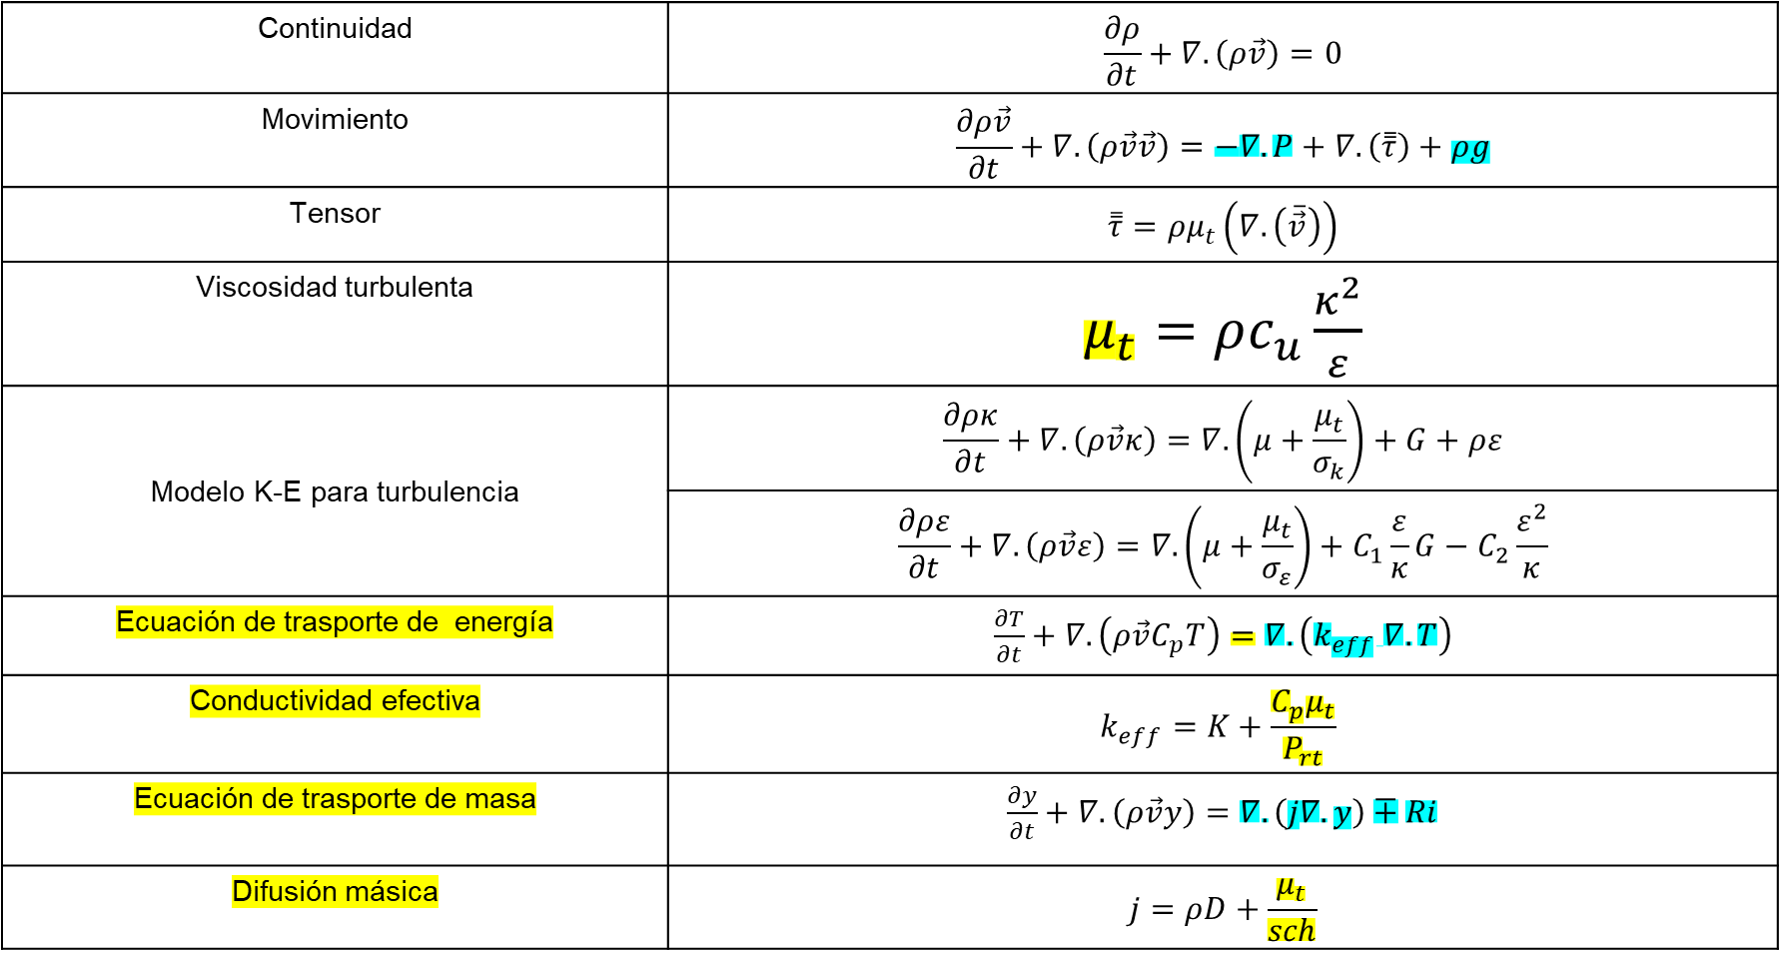
Ecuaciones (alles ist verbunden)
Continuidad | $$\frac{∂ρ}{∂t}+∇.\left(ρ\vec{v}\right)=0$$
Movimiento | $$\frac{∂ρ\vec{v}}{∂t}+∇.\left(ρ\vec{v}\vec{v}\right)=−∇.P+∇.\left(\overset{̿}{τ}\right)+ρg$$
Tensor | $$\overset{̿}{τ}=ρμ_{t}\left(∇.\left(\overline{\vec{v}}\right)\right)$$
Viscosidad turbulenta | $μ_{t}=ρc_{u}\frac{κ^{2}}{ε}$
Modelo K-E para turbulencia | $$\frac{∂ρκ}{∂t}+∇.\left(ρ\vec{v}κ\right)=∇.\left(μ+\frac{μ_{t}}{σ_{k}}\right)+G+ρε$$
 | $$\frac{∂ρε}{∂t}+∇.\left(ρ\vec{v}ε\right)=∇.\left(μ+\frac{μ_{t}}{σ_{ε}}\right)+C_{1}\frac{ε}{κ}G−C_{2}\frac{ε^{2}}{κ}$$
Ecuación de trasporte de energía | $\frac{∂T}{∂t}+∇.\left(ρ\vec{v}C_{p}T\right)=∇.\left(k_{eff} ∇.T\right)$
Conductividad efectiva | $$k_{eff}=K+\frac{C_{p}μ_{t}}{P_{rt}}$$
Ecuación de trasporte de masa | $\frac{∂y}{∂t}+∇.\left(ρ\vec{v}y\right)=∇.\left(j∇.y\right)∓Ri$
Difusión másica | $$j=ρD+\frac{μ_{t}}{sch}$$

Slide 2
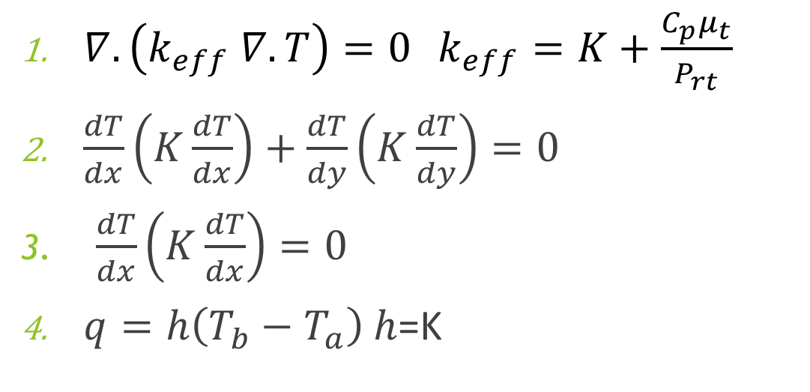
Conductividad en una dimensión

Slide 3



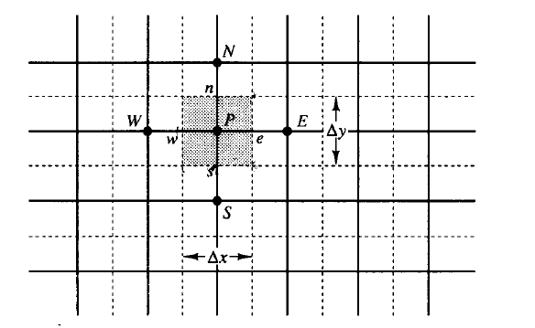
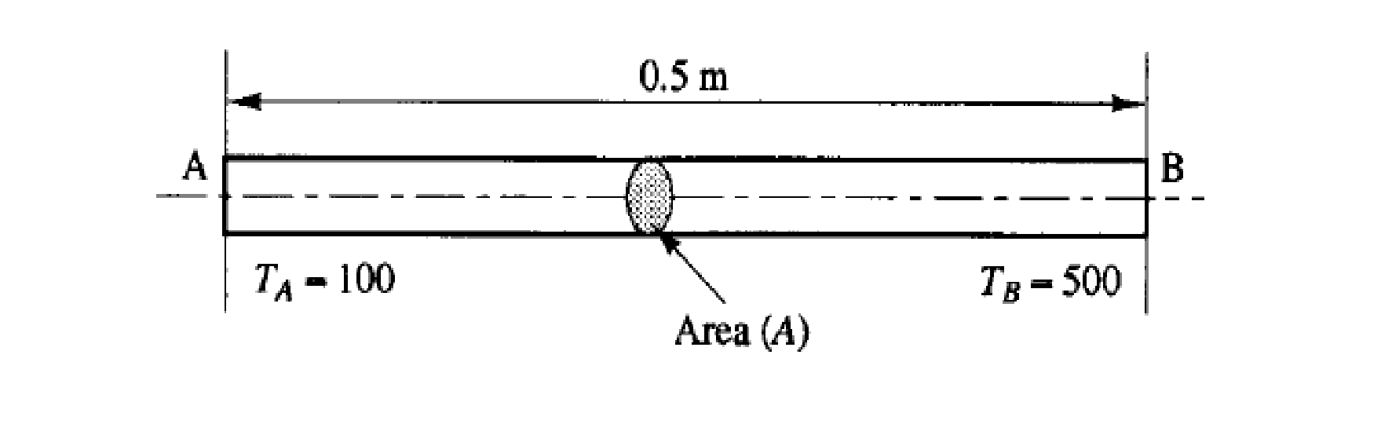
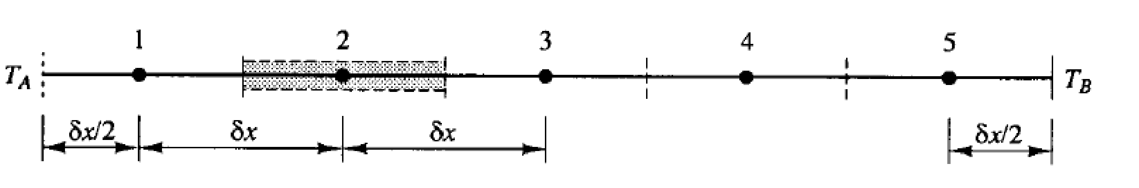
La malla para la discretización
Diferencias finitas
Discretizar es resolver estas ecuaciones simplificadas o las completas por métodos numéricos
Volúmenes finitos (Ansys fluent)

Slide 4

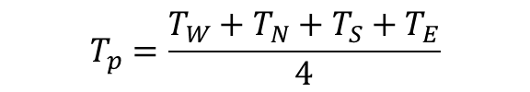
Conducción una placa plana
Balance de T en el volumen de control y de flujos a través de las celdas

Slide 5
